Slide 1
PPT 秘籍之

Slide 2
实例展示
以下图表皆可用PPT制作而成

Slide 13
制作揭秘

Slide 14
多层叠加
  想要实现细腻的立体效果，仅靠一层形状是做不出来的。该图表有四层：
  1.基底色块
  2.边缘色块
  3.光泽色块
  4.图表文字

Slide 15
底层形状制作
  1.可以用一个圆和2个矩形用形状剪除制作。
  2.可以用一个圆和1个三角形用形状交点制作。
  72°
  3.可以插入多边形，用编辑顶点绘制。（不推荐）

Slide 16
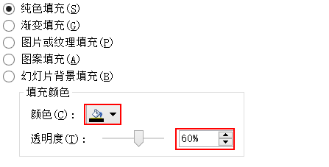
边缘形状制作
  推荐复制基地图形，和矩形形状交点制作。或者先插入梯形，后微调（调节控点或编辑顶点）制作。
  1.仅需填充黑色。
  2.透明度为60%-70%。

Slide 17

光泽形状制作
  复制基底形状，调整填充为渐变填充。然后复制4份调整角度，与基底贴合。
  位置：0%
  颜色：纯黑
  透明度：58%
  位置：37%
  颜色：纯黑
  透明度：99%
  位置：100%
  颜色：纯黑
  透明度：100%
  注意：勾选与形状一起旋转。

Slide 18
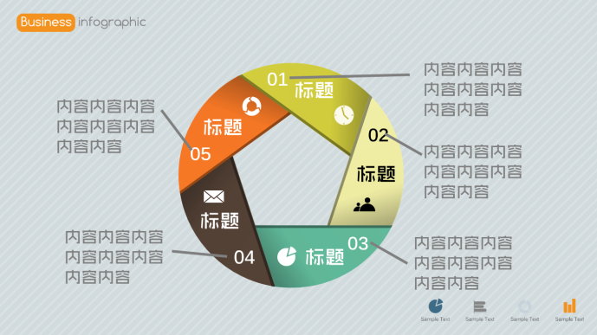
图标文字制作
  1.图标可以自己下载或手动绘制。
  2.若每一小点均有较多文字，图表上空间不足，可以用线条引出。

Slide 19
小节
  本次，这组图表的制作方法大致相同，就不一一举例,仅此为例。

Slide 20
感谢收看

Slide 21
PPT模板下载 ：http://www.lfppt.com/pptmb.aspx
PPT汇报下载： http://www.lfppt.com/zchb.aspx
PPT特效下载 ：http://www.lfppt.com/pptmb_14.html
PPT开场动画：http://www.lfppt.com/pptmb_21.html
百 度 搜 索：WWW.LFPPT.COM 雷锋PPT
每天更新，欢迎下载

